Slide 1
Metody teledetekcyjne w badaniach atmosfery
Wykład 16.
Satelitarne badania aerozoli
Krzysztof Markowicz
kmark@igf.fuw.edu.pl

Slide 2
Satelitarne pomiary własności optycznych aerozoli
Satelitarna teledetekcja aerozoli jest obecnie jedną z najbardziej intensywnie rozwijanych się dziedzin pomiarowych fizyki atmosfery.
Teledetekcja aerozoli jest bardzo trudna ze względu na fakt, iż sygnał pochodzący od czystej atmosfery (zawierającej tylko molekuły powierza) oraz odbicia promieniowania od powierzchni ziemi jest znaczący i musi być dokładnie oszacowany.
Relatywnie mało skomplikowana sytuacja ma miejsce nad oceanami ze względu na niską wartość albedo powierzchni ziemi oraz możliwość jego oszacowania.
Nad lądem decydujące rolę odgrywa parametryzacja podłoża w szczególności ich własności optycznych
Dlatego kluczową rolę w badaniach satelitarnych odgrywa walidacja danych względem pomiarów naziemnych (np. AERONET)

Slide 3
Rozważmy przypadek zerowego odbicia od powierzchni ziemi. Wówczas stosując przyblizenie pojedynczego rozpraszania radiancja docierająca do satelity ma postać
θ_{o} , θ są kątami zenitalnymi Słońca oraz satelity, zaś τ* jest całkowitą grubością optyczną. W przypadku małych grubości optycznych wzór uprasza

Slide 4
W bliskiej podczerwieni gdy rozpraszanie Rayleigha może być zaniedbane wzór opisuje grubość optyczną aerozolu
Wzór ten wiąże grubość optyczną z iloczynem funkcji fazowej i albedem pojedynczego rozpraszania. Obie wartości są oczywiście nieznane i zależą od własności optyczno-mikrofizycznych aerozolu.

Slide 5
Algorytm dla detektora AVHRR (Advance Very High Resolution Radiometer)
Przyrząd AVHRR ma wysoka rozdzielczość przestrzenna (1.1km w nadirze).
Pomiary aerozolu przy użyciu AVHRR są najdłuższe i sięgającą 1982 roku.
W przypadku AVHRR wykorzystywany jest algorytm dwukanałowy oparty o długości fali 630 oraz 870 nm. Definiujemy iloraz S
gdzie indeks 1 odpowiada długości fali 630 nm, zaś 2 długości 870 nm.

Slide 6
Wielkość ta używana jest do parametryzacji funkcji fazowej.
Jakiekolwiek zmiany w rozkładzie wielkości cząstek aerozolu są mierzone za pośrednictwem radiancji I₁ oraz I₂. Związane są one ze zmianami spektralnymi grubości optycznej oraz funkcji fazowej.
W pierwszym przybliżeniu można przyjąć że

Slide 7
Durkee wprowadził parametryzacje funkcji fazowej przy użyciu parametru S₁₂ i dla standardowego aerozolu miejskiego wielkość ta wynosi około 1.2 zaś dla warunków tła kontynentalnego 1.8
Na podstawie parametryzacji oblicza się grubości optyczne τ₁ oraz τ₂ a następnie wykładnik Angstroma związany z rozkładem Junge.

Slide 8
Algorytm SeaWIFS
Współczynnik odbicia na górnej granicy atmosfery dla długości fal: 765 oraz 865 nm ponad powierzchnią wody może być zapisany w postaci.
przy czym człon związany odblaskiem słonecznym oraz pianą morską został pominięty. Odpowiednie człony oznaczają współczynniki odbicia związany z rozpraszaniem Rayleigha, rozpraszanie na aerozolu oraz rozproszeniem Rayleigha i rozpraszaniem na aerozolu jednocześnie.
Na podstawie pomiarów w bliskiej podczerwieni oblicza się R_{A}+R_{RA} dla dwóch długości fali a następnie dokonuje ekstrapolacji do obszaru widzialnego. Jest to możliwe przy założeniu pewnego modelu aerozolu.

Slide 9
Gordon zdefiniował parametr ε do obliczania poprawki atmosferycznej
gdzie R_{AS} oznacza aerozolowy współczynnik odbicia na górnej granicy atmosfery w przybliżeniu pojedynczego rozpraszania.
Dla danej geometrii (położenie Słońca i satelity) parametr ε(λ_{i}, λ_{j}) zależy tylko od typu aerozolu.
Przy użyciu bazy danych własności optycznych aerozoli mierzona suma R_{A} +R_{AR} jest konwertowana do wartości R_{AS} i następna obliczana jest wartość ε(765,870) dla danego typu aerozolu.
Wartość średnia ε_{ave} jest obliczana poprzez uśrednianie (z odpowiednimi wagami) ε wynikających z wyboru innych typów aerozolu.

Slide 10
W dalszej kolejności wybierane są 2 typy aerozolu spełniające relację
ε₁ < ε_{ave}< ε₂
Ostatecznie grubość optyczna liczona jest z liniowej interpolacji między dwoma wybranymi modelami aerozolu
W przypadku SeaWIFS’a AOT jest wyznaczana standardowo dla długości fali 865 nm i dodatkowo dla obszaru widzialnego

Slide 11
MODIS
Spacecraft Characteristics
Orbit: | 705 km, 10:30 a.m. descending node (Terra) or 1:30 p.m. ascending node (Aqua), sun-synchronous, near-polar, circular
Scan Rate: | 20.3 rpm, cross track
Swath Dimensions: | 2330 km (cross track) by 10 degrees of latitude (along track at nadir)
Telescope: | 17.78 cm diam. off-axis, afocal (collimated), with intermediate field stop
Size: | 1.0 x 1.6 x 1.0 m
Weight: | 228.7 kg
Power: | 162.5 W (single orbit average)
Data Rate: | 10.6 Mbps (peak daytime); 6.1 Mbps (orbital average)
Quantization: | 12 bits
Spatial Resolution: | 250 m (bands 1-2) 500 m (bands 3-7) 1000 m (bands 8-36)
Design Life: | 6 years

Slide 12
Sensor Characteristics
Primary Use | Band | Bandwidth¹ | Spectral Radiance² | Required SNR³
Land/Cloud/Aerosols Boundaries | 1 | 620 - 670 | 21.8 | 128
 | 2 | 841 - 876 | 24.7 | 201
Land/Cloud/Aerosols Properties | 3 | 459 - 479 | 35.3 | 243
 | 4 | 545 - 565 | 29.0 | 228
 | 5 | 1230 - 1250 | 5.4 | 74
 | 6 | 1628 - 1652 | 7.3 | 275
 | 7 | 2105 - 2155 | 1.0 | 110
Ocean Color/ Phytoplankton/ Biogeochemistry | 8 | 405 - 420 | 44.9 | 880
 | 9 | 438 - 448 | 41.9 | 838
 | 10 | 483 - 493 | 32.1 | 802
 | 11 | 526 - 536 | 27.9 | 754
 | 12 | 546 - 556 | 21.0 | 750
 | 13 | 662 - 672 | 9.5 | 910
 | 14 | 673 - 683 | 8.7 | 1087
 | 15 | 743 - 753 | 10.2 | 586
 | 16 | 862 - 877 | 6.2 | 516
Atmospheric Water Vapor | 17 | 890 - 920 | 10.0 | 167
 | 18 | 931 - 941 | 3.6 | 57
 | 19 | 915 - 965 | 15.0 | 250

Slide 13
Primary Use | Band | Bandwidth¹ | Spectral Radiance² | Required NE[delta]T(K)⁴
Surface/Cloud Temperature | 20 | 3.660 - 3.840 | 0.45(300K) | 0.05
 | 21 | 3.929 - 3.989 | 2.38(335K) | 2.00
 | 22 | 3.929 - 3.989 | 0.67(300K) | 0.07
 | 23 | 4.020 - 4.080 | 0.79(300K) | 0.07
Atmospheric Temperature | 24 | 4.433 - 4.498 | 0.17(250K) | 0.25
 | 25 | 4.482 - 4.549 | 0.59(275K) | 0.25
Cirrus Clouds Water Vapor | 26 | 1.360 - 1.390 | 6.00 | 150(SNR)
 | 27 | 6.535 - 6.895 | 1.16(240K) | 0.25
 | 28 | 7.175 - 7.475 | 2.18(250K) | 0.25
Cloud Properties | 29 | 8.400 - 8.700 | 9.58(300K) | 0.05
Ozone | 30 | 9.580 - 9.880 | 3.69(250K) | 0.25
Surface/Cloud Temperature | 31 | 10.780 - 11.280 | 9.55(300K) | 0.05
 | 32 | 11.770 - 12.270 | 8.94(300K) | 0.05
Cloud Top Altitude | 33 | 13.185 - 13.485 | 4.52(260K) | 0.25
 | 34 | 13.485 - 13.785 | 3.76(250K) | 0.25
 | 35 | 13.785 - 14.085 | 3.11(240K) | 0.25
 | 36 | 14.085 - 14.385 | 2.08(220K) | 0.35
¹ Bands 1 to 19 are in nm; Bands 20 to 36 are in µm ² Spectral Radiance values are (W/m²-µm-sr) ³ SNR = Signal-to-noise ratio ⁴ NE(delta)T = Noise-equivalent temperature difference

Slide 14
Algorytm MODIS nad oceanem
Radiancja z przedziału 0.55-2.13μm przy użyciu metod odwrotnych konwertowana jest do grubości optycznej aerozolu oraz objętościowego rozkładu wielkości w przedziale (0.08-5 μm). Metoda inwersyjna zakłada rozkład aerozoli w postaci 2 rozkładów log-normalnych. Pozostałe wyznaczane wielkości to:
koncentracja aerozolu
parametr asymetrii
współczynnik rozproszenia wstecznego.

Slide 15
Algorytm MODIS nad lądem
W tym przypadku wykorzystuje się własność, że większość typów aerozolu ma znikomą grubość optyczną w środkowej podczerwieni (2.13-3.8 μm)
Dla obszarów, które gdzie współczynnik odbicia od powierzchni ziemi jest niski wyznaczany jest on na podstawie pomiarów w środkowej podczerwieni a następnie obliczany dla obszaru widzialnego. Współczynnik odbicia jest używany bezpośrednio do wyznaczania grubości optycznej aerozolu.
Podobnie jak w przypadku innych detektorów również w przypadku MODIS’a korzysta się z lookup table zawierających informacje o radiancji na górnej granicy atmosfery dla różnych typów aerozoli oraz geometrii.
W przypadku MODIS’a baza danych własności optycznych aerozolu zawiera 5 modeli aerozolu w modzie akumulacyjnych oraz 6 aerozolu grubego.

Slide 16
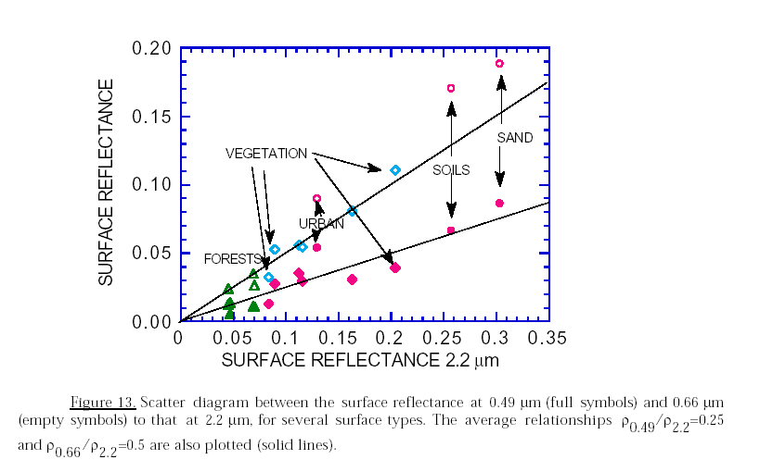

Slide 17
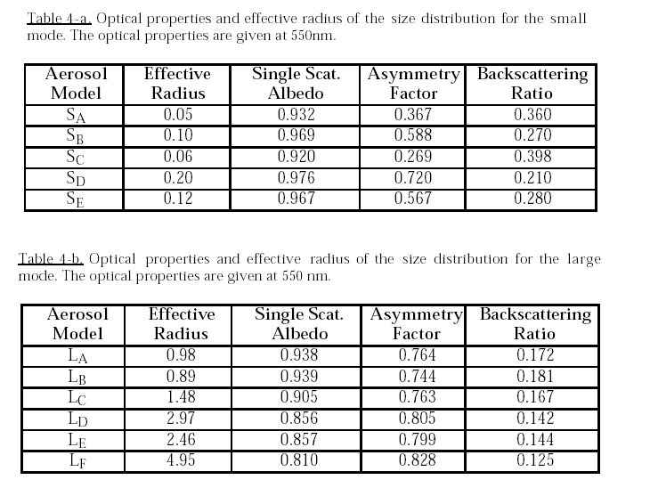

Slide 18
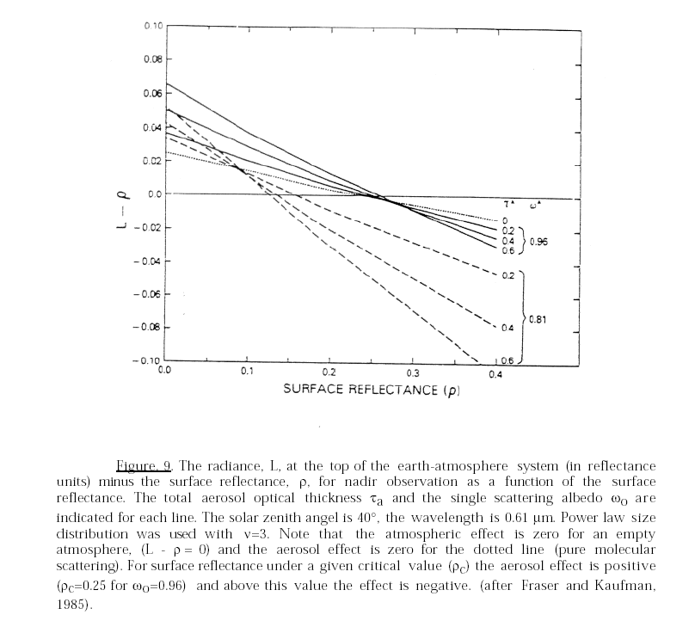

Slide 19
Dla każdego typu aerozolu obliczana jest radiancja (przy użyciu modelu transferu radiacyjnego) dla kilku grubości optycznych z przedziale 0-2 oraz 15 kątów zenitalnych i azymutalnych satelity i 7 kątów zenitalnych Słońca.
Radiancja na górnej graniczy atmosfery ma postać
gdzie indeksy s oraz l przy radiancji oznaczają składową związaną z modem akumulacyjnym modelem aerozoli grubych.
Celem metody jest takie wyznaczenie parametru η, który najlepiej fituje model do obserwacji. Wybór modelu prowadzi do minimalizacji wielkości

Slide 20
są mierzonymi i obliczonymi radiancjami dla kanału j.
Na podstawie wszystkich 11 modeli aerozolu oblicza się wartości
dla pięciu grubości optycznych (w 550 nm): 0, 0.2, 0.5, 1.0, 2.0 oraz zadanej geometrii.

Slide 21
Strategia teledetekcji aerozolu nad lądem
- podsumowanie
Poza aerozolem pustynnym oraz solą morską wpływ aerozolu na wartość radiancji docierającej do górnej granicy atmosfery zmniejsza się z długością fali
Wpływ aerozolu na promieniowanie mierzone przez satelitę zmniejsza się ze wzrostem współczynnika odbicia podłoża.
Zauważmy jednak, że nad jasną powierzchnią ziemi promieniowanie przechodzi przez warstwę aerozolu blisko dwa razy a więc znaczna cześć promieniowania może być przez niego absorbowana.
Wykorzystuje się bazy danych o spektralnej zmienność współczynnika odbicia różnych typów podłoża
Współczynnik odbicia szacuje się na podstawie pomiarów w kanałach 2.3-3.8 μm a następnie obliczany dla kanałów widzialnych: 0.47 oraz 0.66 μm

Slide 22
Korzysta się z baz danych zawierających informacje o klimatologii aerozolu w skali całego globu aby wybrać właściwy typ aerozolu.
Na jego podstawie oblicza się stosunek radiancji atmosferycznej (path radiance) dla kanału niebieskiego i czerwonego.
Ostatecznie używając metod odwrotnych i lookup table wyznacza się grubość optyczną aerozolu.

Slide 23
Pomiary zaawansowane
Z punktu widzenia teledetekcji aerozolu najprostsza sytuacja ma miejsce nad czarna powierzchnia ziemi. Przypadek skrajnie odwrotny ma miejsce np. nad śniegiem czy gdy chcemy wyznaczać własności aerozolu mineralnego nad pustynią.
W przypadku AVHRR czy MODIS dany obszar ziemi skanowany jest tylko dla jednej geometrii podczas gdy przyrząd MISR (Multi-Angle Imaging Spectro Radiometer) umożliwia obserwacje powierzchni ziemi pod różnymi kątami.
Jeśli możemy przyjąć, że atmosfera jest lokalnie horyzontalnie jednorodna skanowanie takie daje nam dodatkowe informacje o własnościach optycznych atmosfery.

Slide 24
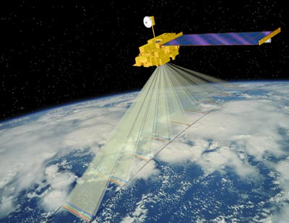
MISR dane techniczne
Kanały 446, 558, 672, 867 nm
Kąty zenitalne (9 kamer): 0, ±26.1, ± 45.6, ± 60.0, ± 70.5º
Maksymalna rozdzielczość: 275 m

Slide 25
MISR używany jest do pomiarów funkcji fazowej aerozoli zarówno dla cząstek sferycznych jak i niesferycznych.
Na jej podstawie jesteśmy wstanie określić typ aerozolu oraz znacznie lepiej scharakteryzować własności odbijające powierzchni ziemi
Wadą MISR’a jest ograniczony obszar skanowania i co za tym idzie długi czas skanowania całej kuli ziemskiej (9 dni)

Slide 26
TOMS- Aerosol Index
gdzie pierwszy człon odpowiada stosunkowi radiancji dla długości fali 340 oraz 380 nm mierzonej przez detektor na satelicie zaś drugi jest obliczany dla atmosfery rayleighowskiej
Indeks aerozolowi AI jest dodatni dla absorbujących aerozoli zaś ujemny dla nieabsorbujących.
Aerozole absorbujące w obszarze UV

Slide 27
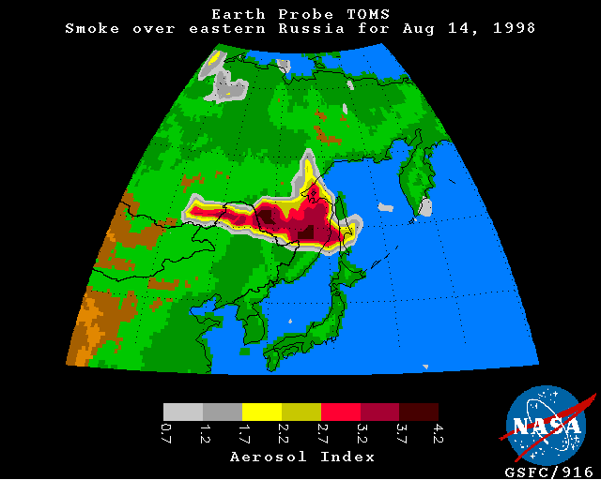
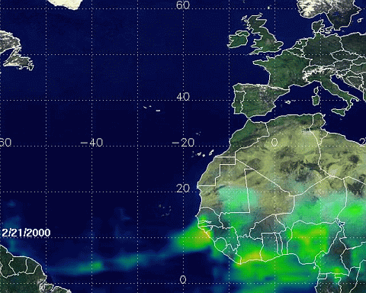

Slide 28
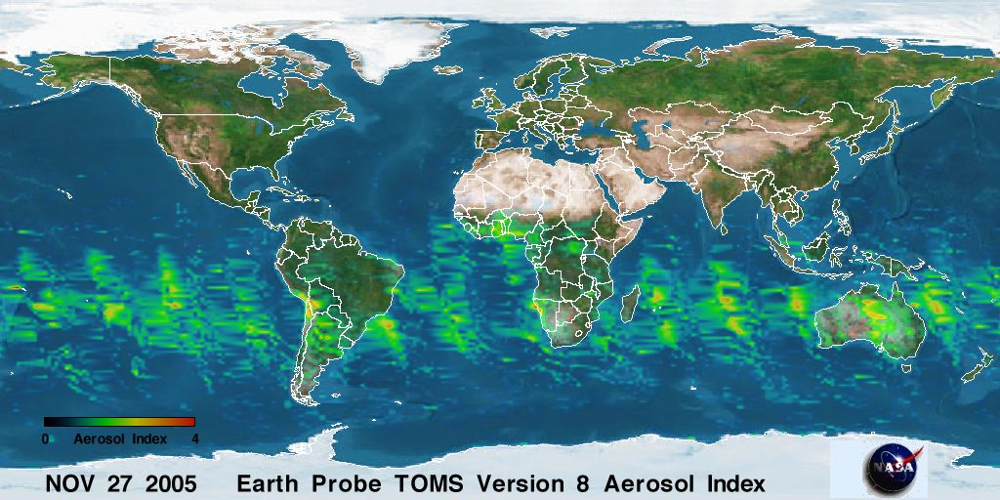

Slide 29
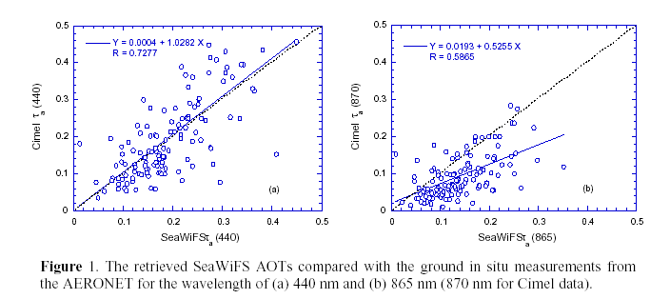
Walidacja danych satelitarnych

Slide 30
